Slide 1
Impacto ambiental
Residuos electrónicos
Modos de producción
Consumo de recursos.
Emisiones de CO2
Nuevas formas de acción proambiental
Democratización de la información
Redes para compartir
Inteligencia compartida

Slide 2
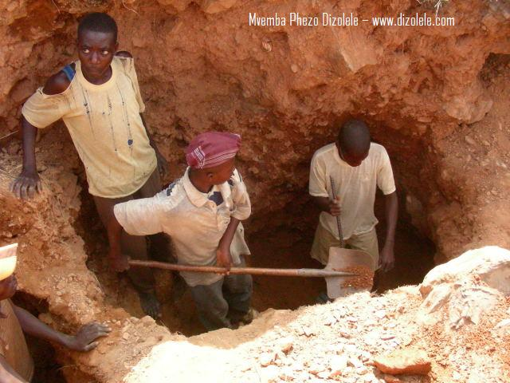
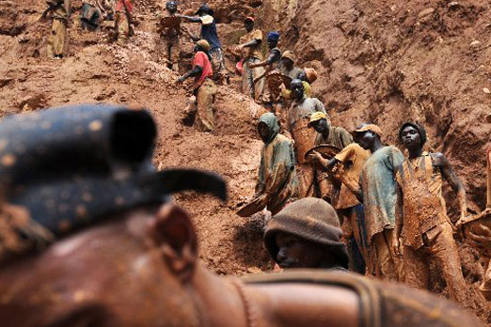
columbita-tantalita

Slide 3
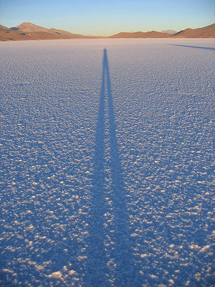
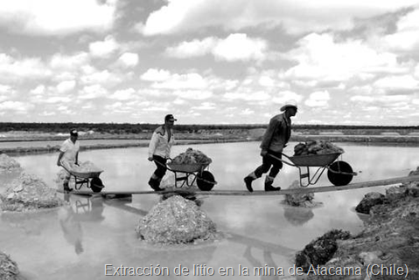
Lítio
Salar de Uyuni

Slide 4
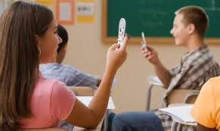
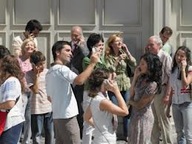
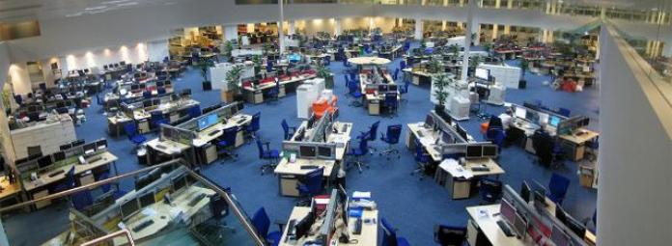
Emisiones de CO2

Slide 5
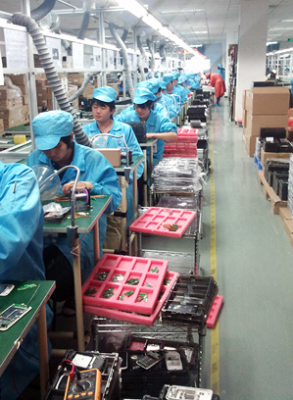
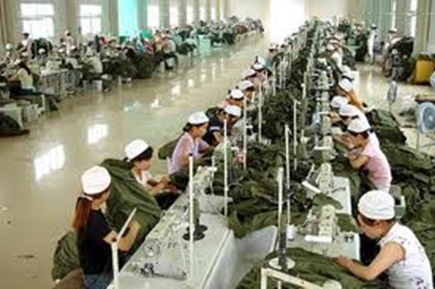
Emisiones de CO2

Slide 6
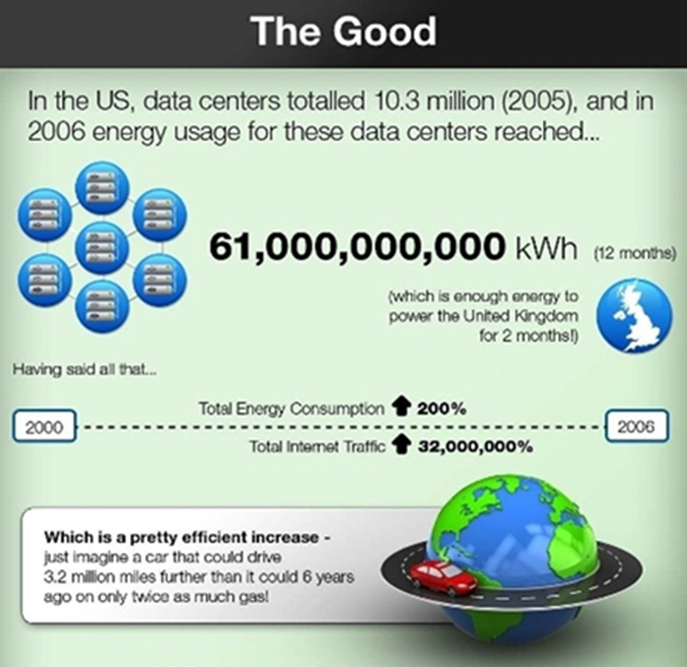
Consumo eléctrico y emisiones 2006
EE.UU
61.000.000.000 kWh
23.485.000 Kg de CO₂ eq/kWh

Slide 7
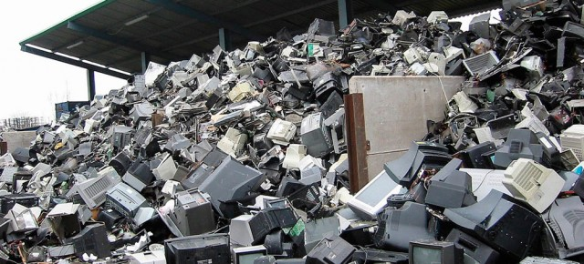
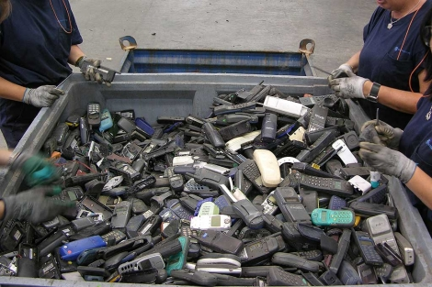
Residuos electrónicos

Slide 8




Redes sociales y medio ambiente 2.0
Coordinación: Josechu Ferreras
Argos. Proyectos educativos S.L.
Del 24 al 26 de mayo de 2013
Casa de la Ciencia de Sevilla

Slide 9
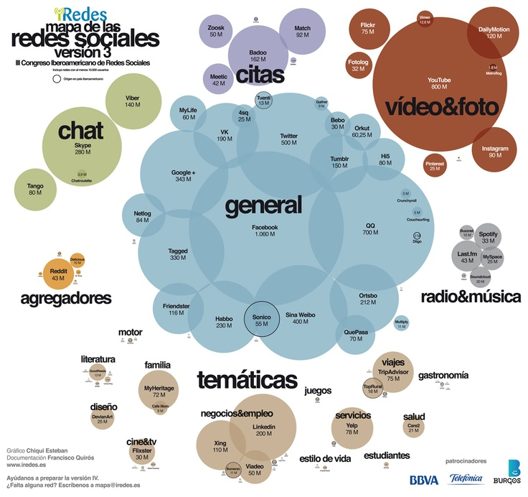

Slide 10
El curso
Redes sociales y medio ambiente 2.0

Slide 11
Objetivos
Dar una visión general de la situación de las redes sociales y el medio ambiente en el marco de la comunicación a través de la web 2.0
Conocer experiencias de información y acción realizadas con o a través de las redes sociales en clave de presente y futuro.
Elaborar un proyecto de actuación sobre “redes sociales y medio ambiente 2.0”, a través de una metodología participativa.

Slide 12
El programa

Slide 13
Viernes 24 de mayo
 | VIERNES | Ponente
16,00 | Presentación del curso | Josechu Ferreras
17,00 | Funcionamiento en red de la naturaleza y los beneficios de las interacciones en las redes ecológicas | Enrique Figueroa. Universidad de Sevilla
18,00 | Panorama y significado de RR.SS | Josechu Ferreras
19,00 | Descanso
19,30 | Taller. Definir idea/proyecto. | Argos. Proyectos educativos S.L.
20,00 | MESA. Redes de Medio Ambiente: | Coordina: Ana Velázquez
 | Redes municipales por la sostenibilidad. Pacto de Alcaldes. | Agustín Cosano Diputación de Sevilla
 | Red Andaluza de Ecoescuelas y ESenRED | Sergio Recio Consejería de Educación. Junta de Andalucía
21,00

Slide 14
Sábado 25 de mayo
09:00-11:00 | Estrategia 2.0 Hogares Verdes en RR.SS. Ester Bueno. CENEAM
11:00-12:00 | Taller 2: Diseño estrategia, desarrollo idea/proyecto. Ana Velázquez y Josechu Ferreras. Argos
12:00-12:30 | Descanso.
12:30-14:00 | Mesa redonda: Redes para actuar. Coordina: Josechu Ferreras. Argos. Trinidad Herrero, Voluntariado Ambiental. Nadia González, Greenpeace. Ana Velázquez, Redes para la Acción.
14:00-16:00 | Descanso
16:00-17:00 | El papel del community manager. Nadia González. Greenpeace.
17:00-18:00 | Redes sociales y medio ambiente Mª Dolores Cabeza Saura. Consejería de Agricultura, Pesca y Medio Ambiente.
18:00-18:30 | Descanso.
18:30-20:00 | Mesa redonda: Los blog de medio ambiente Coordina: Guadalupe Jiménez. Argos. José María Montero, Espacio Protegido (Canal Sur). Marilín Gonzalo Airut, eldiario.es.
20:00-21:00 | Taller 3: Definición y fases a seguir, desarrollo. Ana Velázquez y Josechu Ferreras, Argos

Slide 15
Domingo 26 de mayo
10:30-12:00 | Mesa redonda: Redes de Futuro. Coordina: Ana Velázquez. Argos. Fernando Barbosa, Universidad Europea de Madrid. Oscar Jurado, Coop 57 Andalucía. Rogelio Fernández, Universidad de Sevilla.
09:00-10:30 | Futuro de las Redes. Marilín Gonzalo Airut, eldiario.es.
12:00-12:30 | Descanso.
12:30-13:30 | Taller 4: Conclusiones. Presentación trabajos. Ana Velázquez y Josechu Ferreras. Argos
13:30-14:00 | Impacto ambiental de RR.SS Josechu Ferreras. Argos.
14:00-14:30 | Evaluación y clausura.

Slide 16
Los y las ponentes

Slide 17
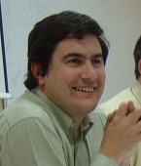
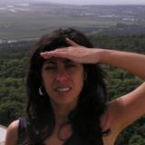
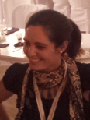
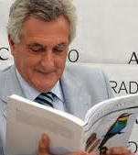
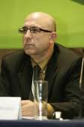
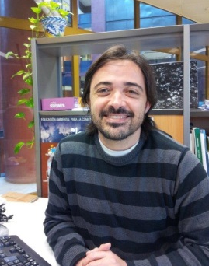
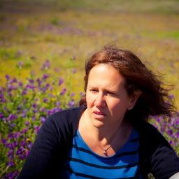
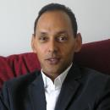

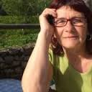

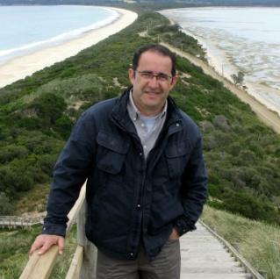

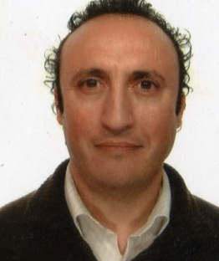

Slide 18
A modo de conclusiones

Slide 19
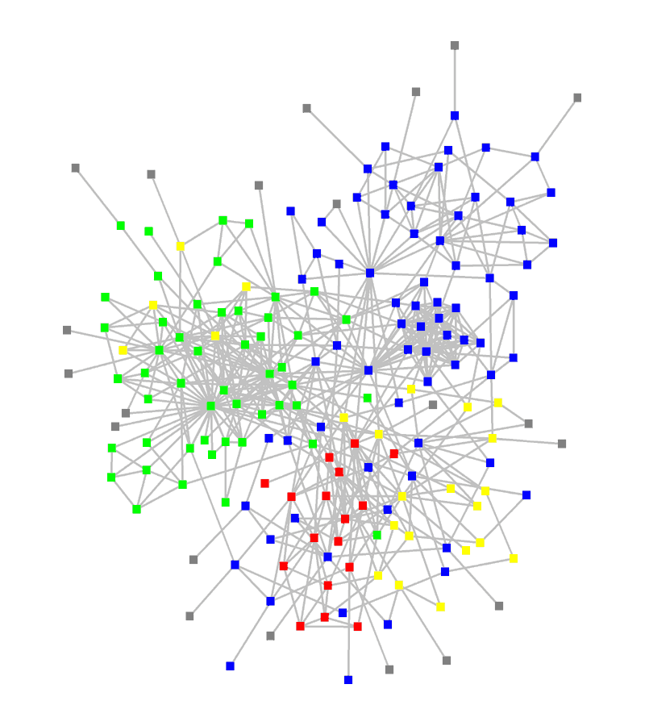

Slide 20
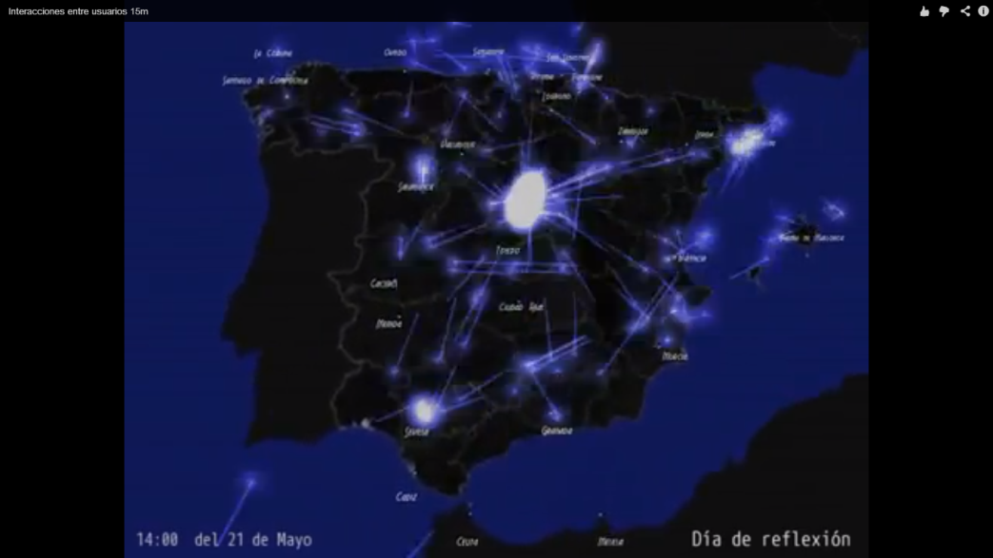

Slide 21
A modo de conclusiones
Sin miedo a pasear por la “plaza”, ver los “escaparates” y elegir a nuestros informadores/as de confianza.
Sin miedo a salir de nuestro círculo social próximo y crear un círculo social más lejano y abierto.
Sin miedo a ampliar el uso personal de las redes y utilizarlo también en una perspectiva profesional.
Sin miedo a participar a la inteligencia colectiva y a contribuir a la inteligencia aumentada, aportando...
Sin miedo a entender que lo virtual ya es una parte más de la realidad.
Sin miedo a asumir el espíritu hacker, que la recompensa la encuentran en el compartir y el construir colectivamente y no tanto en la remuneración.
Sin miedo a mostrarnos como somos y a ser dueños de nuestro territorio.

Slide 22
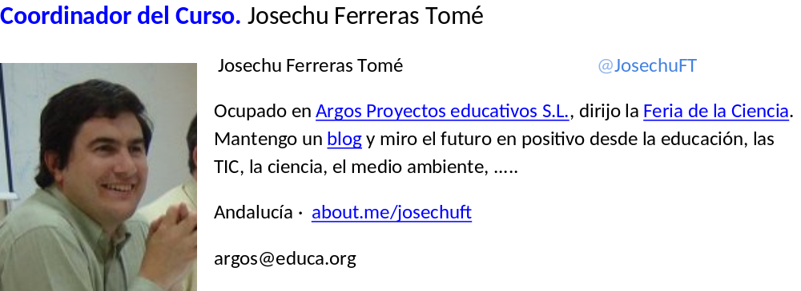
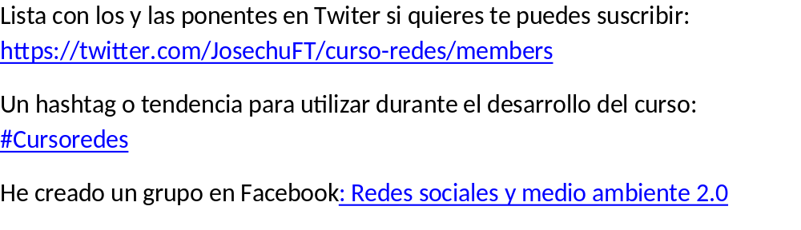

Slide 24
